Slide 1
ACTIVIDAD 223
Cargar evidencia fotográfica del uniforme de técnico de servicio a domicilio, unidad para brindar el servicio, equipo técnico y terminal punto de venta.

Slide 2
Servicio a domicilio.
Se cuenta con personal para atender los servicios a domicilio.
Esta persona también ofrece servicio dentro del CS cuando no esta
fuera.
Cuenta con toda las herramientas necesarias para brindar el mejor
servicio.

Slide 3
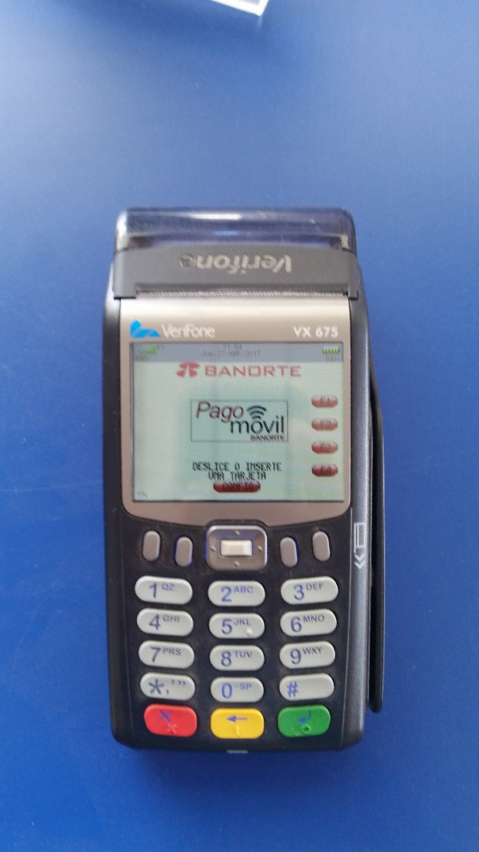
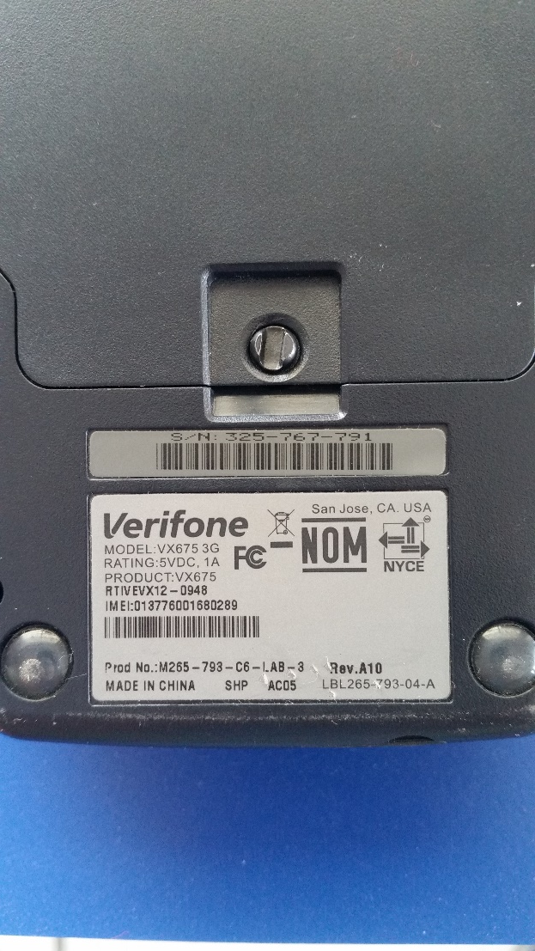
Terminal punto de venta
Banorte
Marca: Verifone
Modelo:VX675 3G

Slide 4
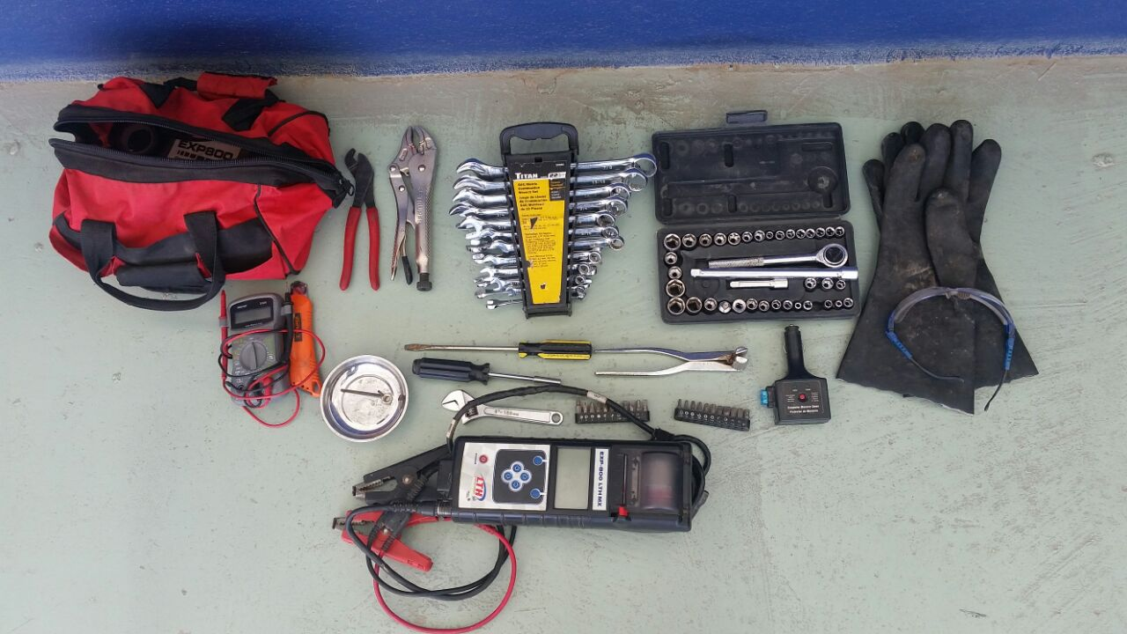
Herramienta
Midtronics XP 800
Multímetro digital
Juego de dados
Pinzas de presión
Juego de llaves
Abre terminales
Salva memorial
Guantes
Gafas de seguridad
desarmador

Slide 5
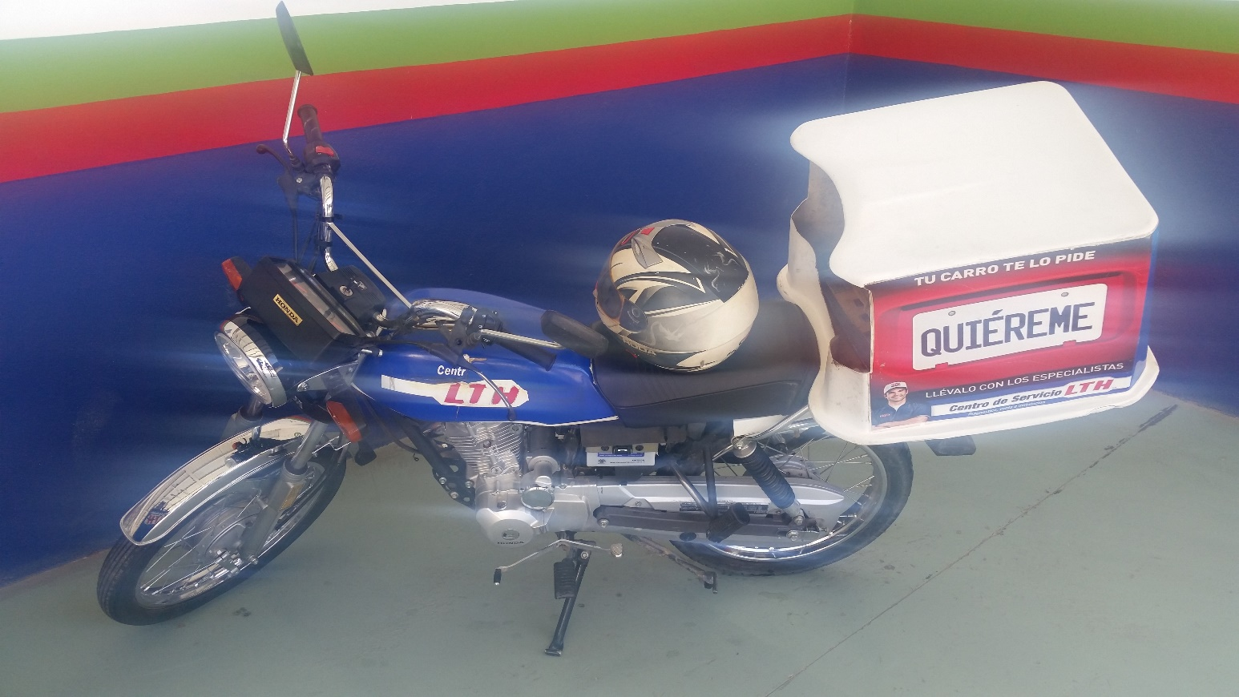
Unidad de servicio
Motocicleta honda
Modelo GL125
Año 2015
Caja utilitaria
Casco

Slide 6
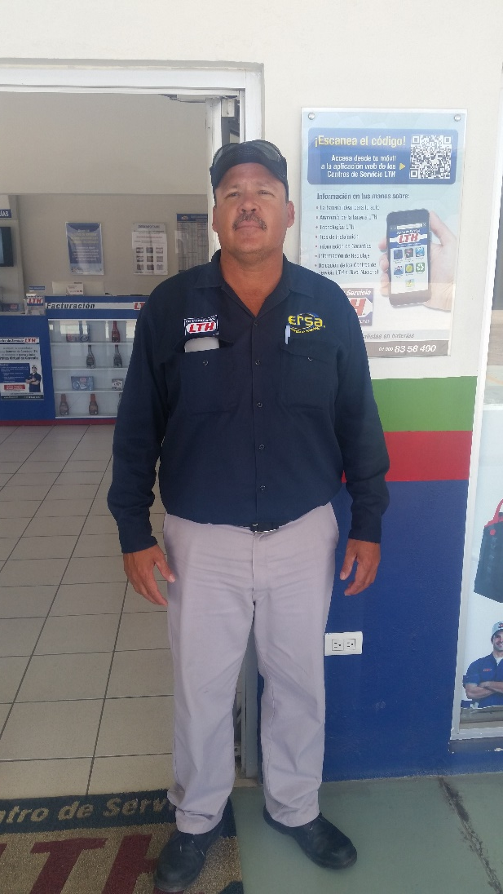
Personal para servicio a domicilio.
Nombre:
Carlos Saavedra Espinoza

